Slide 1
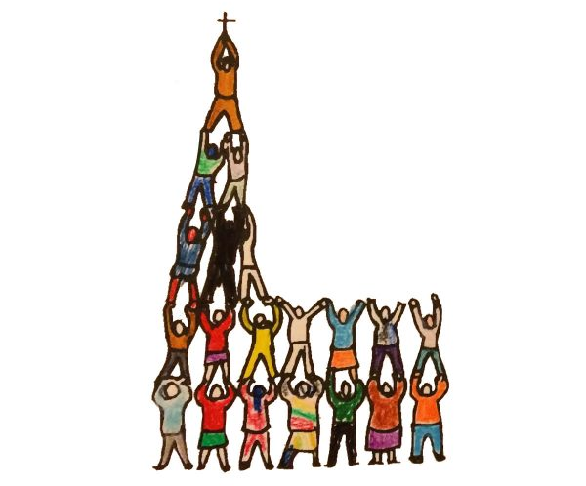
Birmovka 2020

Slide 2
Birmovanie je sviatosť, ktorá dovršuje krst a v ktorej dostávame dary Ducha Svätého.

Slide 3
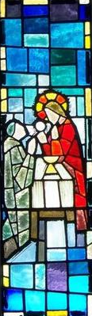
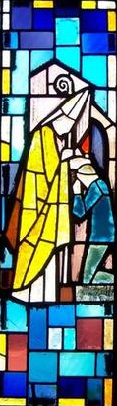
Krst
Sviatosť zmierenia
Sväté prijímanie
Birmovanie
Sviatosť kňazstva
Sviatosť manželstva
Pomazanie chorých
1
2
3
4
5
6
7

Slide 4
Birmovanie je sviatosť, ktorá dovršuje krst a v ktorej dostávame dary Ducha Svätého.

Slide 5
„Ale Tešiteľ, Duch Svätý, ktorého pošle Otec v mojom mene, naučí vás všetko a pripomenie vám všetko, čo som vám povedal.“
Jn 14,26

Slide 6
Birmovanie je sviatosť, ktorá dovršuje krst a v ktorej dostávame dary Ducha Svätého.
Kto sa v slobode rozhodne žiť ako Božie dieťa a kto požiada o Ducha Svätého prostredníctvom vkladania rúk a pomazania, dostane silu svedčiť o Božej láske slovom i skutkom.

Slide 7
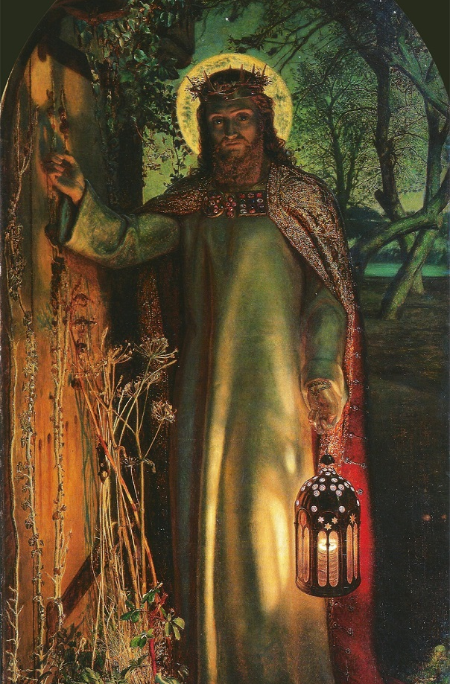
„Stojím pri dverách a klopem. Kto počúvne môj hlas a otvorí dvere, k tomu vojdem a budem s ním večerať a on so mnou.“
Zjv 3, 20

Slide 8
Birmovanie je sviatosť, ktorá dovršuje krst a v ktorej dostávame dary Ducha Svätého.
Kto sa v slobode rozhodne žiť ako Božie dieťa a kto požiada o Ducha Svätého prostredníctvom vkladania rúk a pomazania, dostane silu svedčiť o Božej láske slovom i skutkom.
Stáva sa tak plnohodnotným a zodpovedným členom Katolíckej cirkvi.

Slide 9
Prečo som tu?

Slide 10
Ako zvládnuť prípravu?

Slide 12
PRAVIDLÁ
STRETKO
Keď niekto rozpráva, ostatní ho počúvajú.
Nebojím sa povedať svoj názor.
Ak nemôžem prísť na stretko, pošlem animátorovi SMS.

Slide 13
Program stretka

Slide 14
Stretko skupina
Messenger, Whatsapp?

Slide 15
Piatok 16:45

